Slide 1
数字图像处理
第三章
灰度直方图

Slide 2
CH3 灰度直方图
一、什么是直方图
二、直方图的计算和性质
三、直方图的用途
四、直方图与图像的关系
五、小结
习题

Slide 3
1 灰度直方图
1）定义
  灰度直方图（histogram）是灰度级的函数，描述的是图像中每种灰度级像素的个数，反映图像中每种灰度出现的频率。横坐标是灰度级，纵坐标是灰度级出现的频率。
  图像及其灰度直方图的例
  （512像素*512像素）

Slide 4
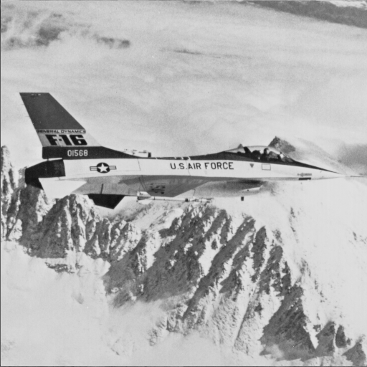
1 灰度直方图

Slide 5
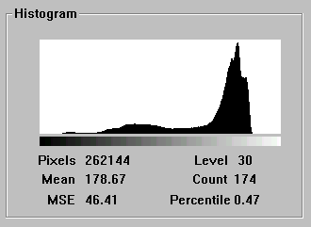
1 灰度直方图

Slide 6
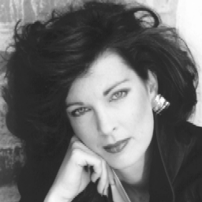
1 灰度直方图

Slide 7
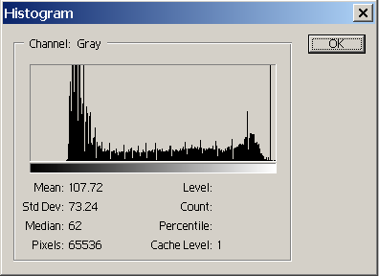
1 灰度直方图
Notes:
重画直方图

Slide 8

1 灰度直方图
Notes:
缺一幅深色图

Slide 9
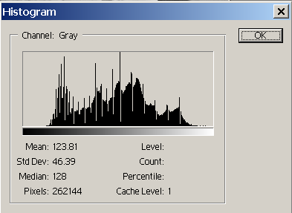
1 灰度直方图
Notes:
重画直方图

Slide 10
1 灰度直方图
2）定义
  对于连续图像，平滑地从中心的高灰度级变化到边缘的低灰度级。其直方图可定义为：
  其中A(D)为阈值面积函数：为一幅连续图像中被具有灰度级D的所有轮廓线所包围的面积。
  对于离散函数，固定ΔD为1，则
  H（D）=A（D）- A（D+1）
  一幅连续图像的直方图定义的示意图。
Notes:
指出书上有细小错误

Slide 11
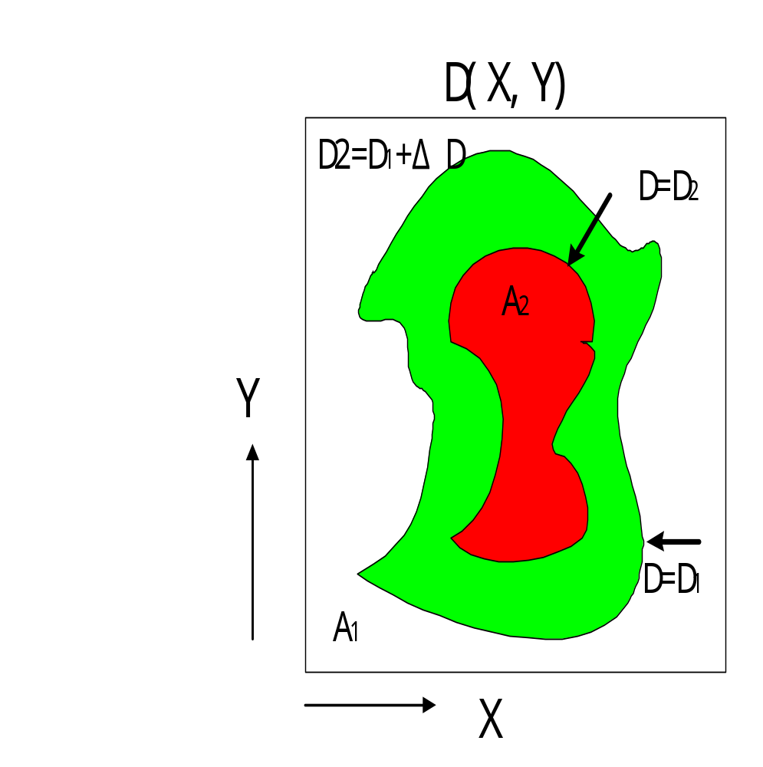
1 灰度直方图
Notes:
此图有错误

Slide 12
1 灰度直方图
3）二维直方图
  什么是二维直方图
  红蓝直方图
  其他二维直方图
    灰度-区域均值
    灰度-区域形状
    灰度-梯度
Notes:
此处需要补充加强

Slide 13
1 灰度直方图
4）高维直方图
  色彩直方图
    是高维直方图的特例，它统计色彩的出现频率，即色彩的概率分布信息。
    通常这需要一定的量化过程，将色彩分成若干互不重叠的种类。
    一般不直接在RGB色彩空间中统计，而是在将亮度分离出来后，对代表色彩部分的信息进行统计，如在HSI空间的HS子空间、YUV空间的UV子空间，以及其它反映人类视觉特点的彩色空间表示中进行。
  其他高维直方图

Slide 14
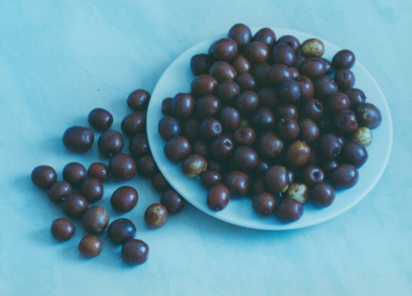
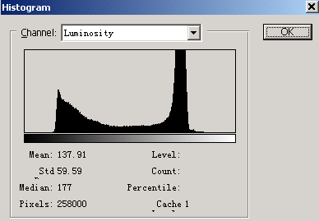
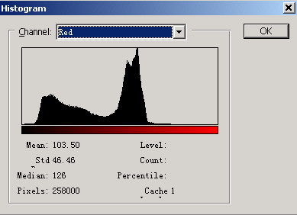
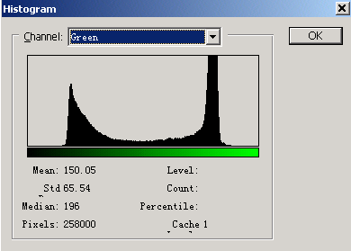
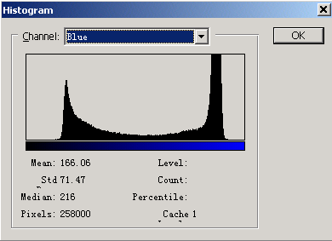
1 灰度直方图

Slide 15
2 直方图的计算和性质
1）计算
  依据定义，若图像具有L（通常L=256,即8位灰度级）级灰度，则大小为MxN的灰度图像f(x,y)的灰度直方图hist[0…L-1]可用如下计算获得：
  初始化 hist[k]=0; k=0,…,L-1
  统计 hist[f(x,y)]++; x=0,…,M-1, y =0,…,N-1
  归一化 hist[f(x,y)]/M*N

Slide 16
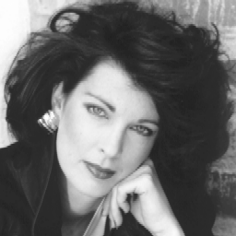
2 直方图的计算和性质
2）直方图的性质
  ①不表示图像的空间信息；
  ②任一特定图像都有唯一直方图，但反之并不成立；

Slide 17
2 直方图的计算和性质

Slide 18
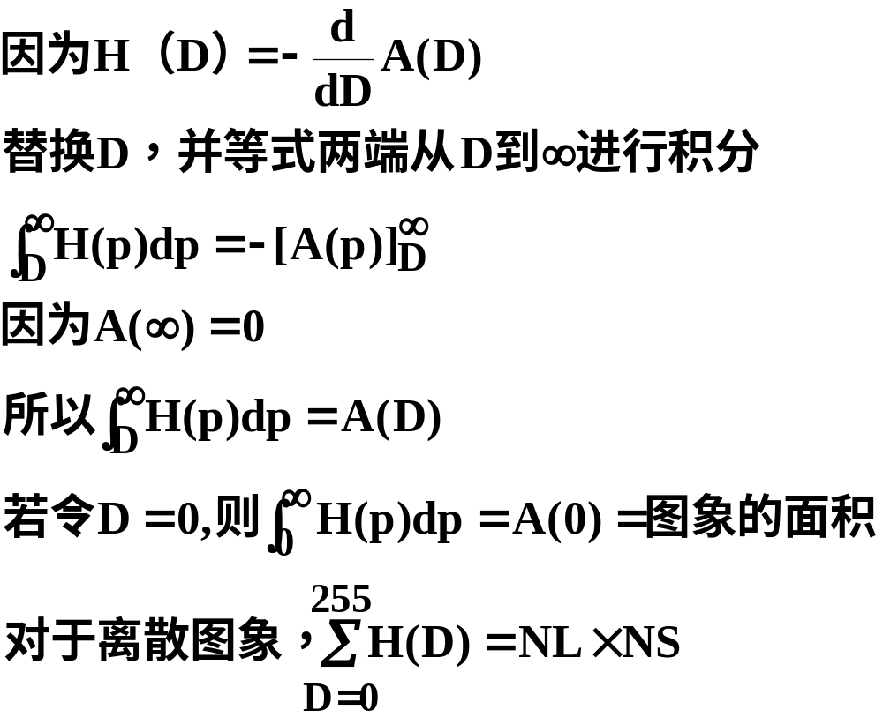
2 直方图的计算和性质
  ③归一化灰度直方图和面积函数可得到图像的概率密度函数PDF和累积分布函数CDF。
Notes:
此处再介绍PDF和CDF的概念

Slide 19
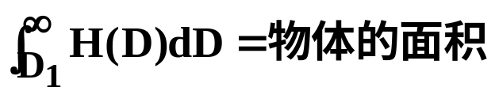
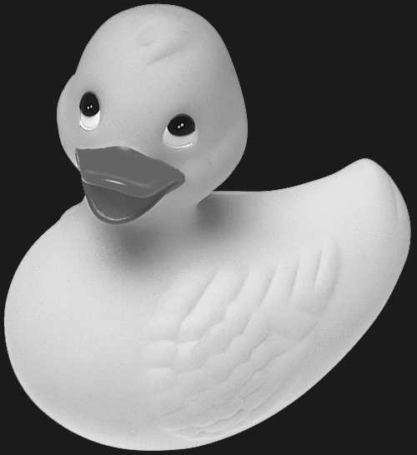
2 直方图的计算和性质
  ④若一幅图像包含一个灰度均匀一致，且背景与物体对比度很强，假设物体的边界由灰度级D₁定义的轮廓线，则
    500像素*546像素=
    273000，最左侧直方 图峰值的灰度级为33
Notes:
缺数值

Slide 20
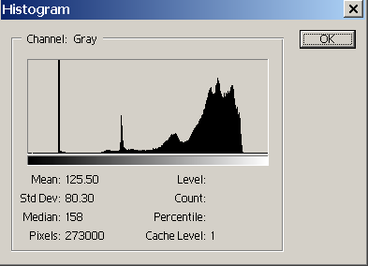
2 直方图的计算和性质

Slide 21
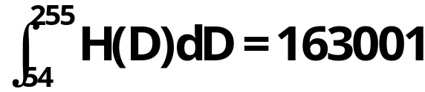
2 直方图的计算和性质
    从灰度54到255级
    约占图像总面积的60%

Slide 22
2 直方图的计算和性质
  ⑤直方图的可相加性
  例如一副图像由若干个不相交的区域构成，则整幅图像的直方图是这若干个区域直方图之和。

Slide 23
3 直方图的用途
1）数字化参数
  一般一幅数字图像应该利用全部或几乎全部可能的灰度级；
  对直方图做快速检查。
2 ）边界阈值选择
  使用轮廓线确定简单物体的边界的方法，称为阈值化；
  对物体与背景有较强对比的景物的分割特别有用；
  例 双峰直方图

Slide 24
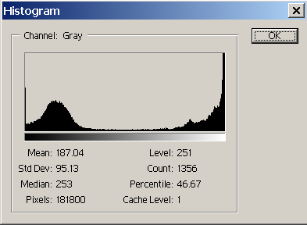
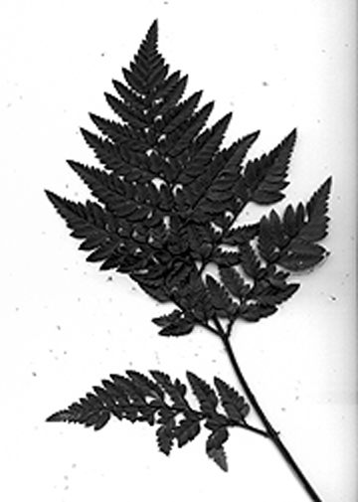
3 直方图的用途

Slide 25
3 直方图的用途
  显然如果阈值对应于直方图的谷，阈值从T增加到T+ ΔT，只会导致面积略微变化。因此可以把阈值的选择误差对面积测量的影响降到最低。
  上例中当灰度级从115变化到144时，像素为1850，占图像总面积的1%。因此把阈值选取为130，此时树叶的面积约占总面积28.87%。

Slide 26
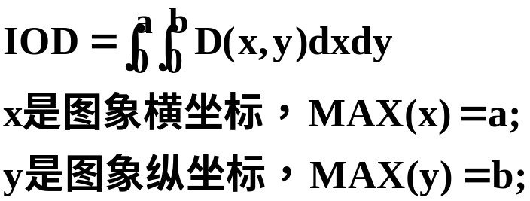
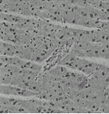
3 直方图的用途
3）综合光密度
  （1）综合光密度IOD，反映了图像面积和密度的组合；
I/R损伤早期脑组织

Slide 27
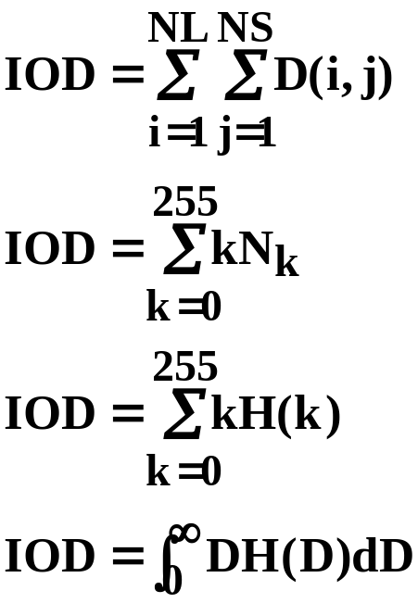
3 直方图的用途
  （2）对于数字图像，有
第2种计算方式

Slide 28
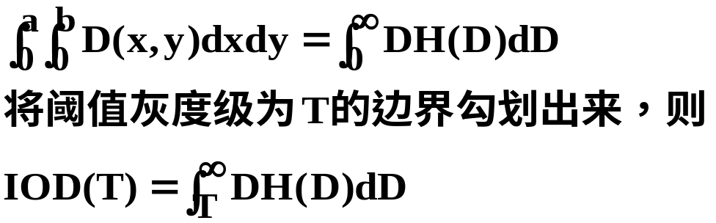
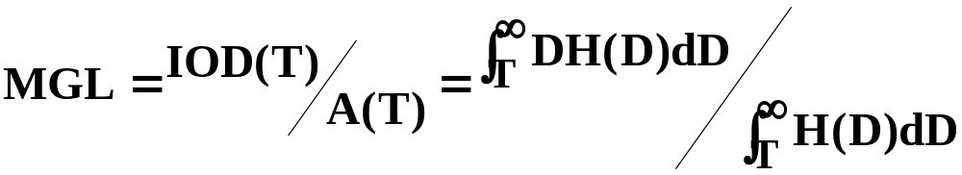
3 直方图的用途
  （3）所以
  （4）阈值面积为T的物体，其内部灰度级的平均（mean）值

Slide 29
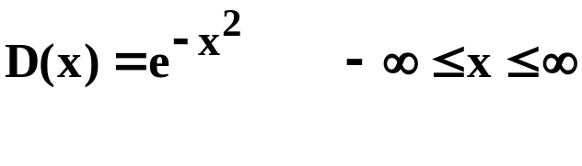

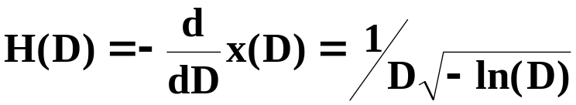
4 直方图与图像的关系
简单图像的函数形式已知，即可推导出其直方图。加深对直方图的理解，特别是阈值选择问题的基础。
方法：通过面积函数求导，得直方图。
  1）一维
    考虑一维情况，高斯脉冲函数
    显然，面积函数是上式的反函数
    求导得直方图

Slide 30
4 直方图与图像的关系
  直方图的性质
    D=0处有尖峰，因为高斯脉冲中大多数像素接近0；
    D=1处有尖峰，因为高斯脉冲顶部平坦。

Slide 31
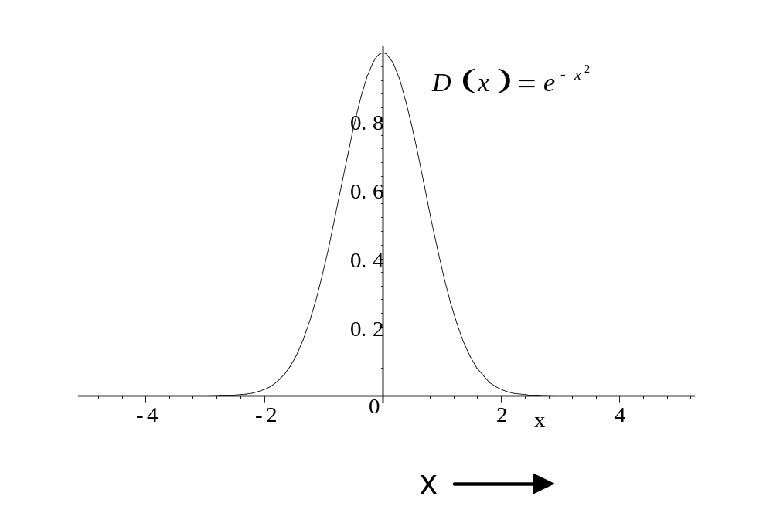
4 直方图与图像的关系
Notes:
缺图

Slide 32
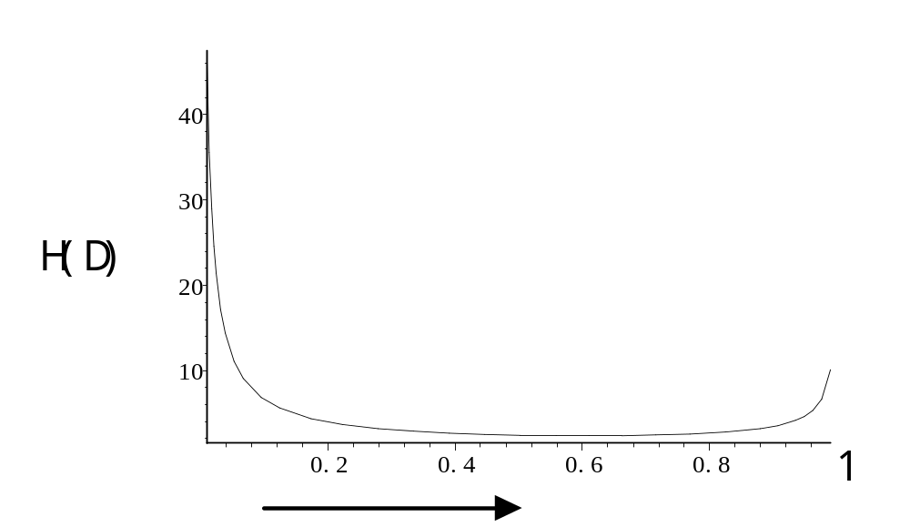
4 直方图与图像的关系

Slide 33
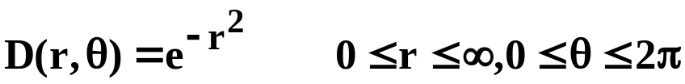


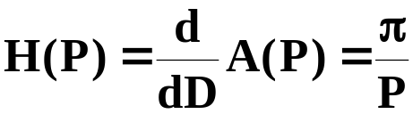
4 直方图与图像的关系
  2）二维
    简单对一维函数图像的扩展，不改变高斯脉冲图像的直方图；
    而对于圆对称高斯脉冲函数
    显然灰度级为P的轮廓线是半径为r(P)的圆
    则其面积为
    求导得直方图

Slide 34
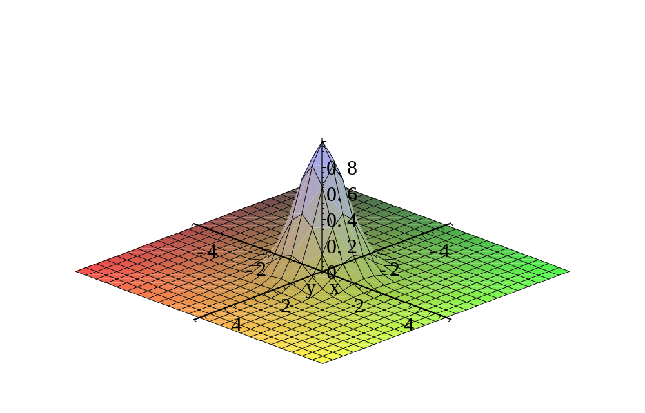
4 直方图与图像的关系
Notes:
缺图

Slide 35
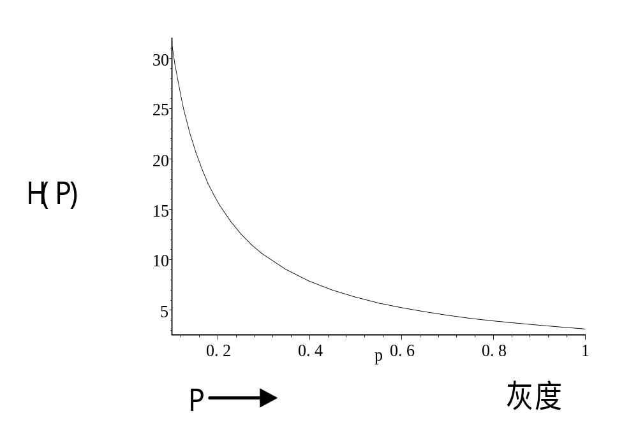
4 直方图与图像的关系

Slide 36
4 直方图与图像的关系
  3）对于更复杂的图像
    将其划分为一些不确定的区域，并确定各区域面积函数及各自直方图。

Slide 37
5 要点总结
1）灰度级直方图是阈值面积函数的导数的负值；
2）直方图表明在每一灰度级有多少个像素；
3）观察直方图可以看出不合适的数字化；
4）简单物体的面积和IOD可以通过图像的直方图求得；
5）具有特定函数形式的图像直方图可以通过面积函数来求得。

Slide 38
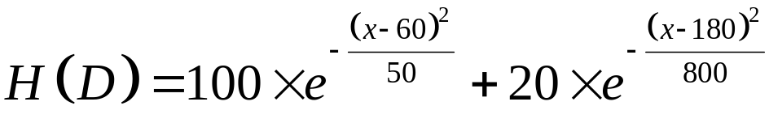
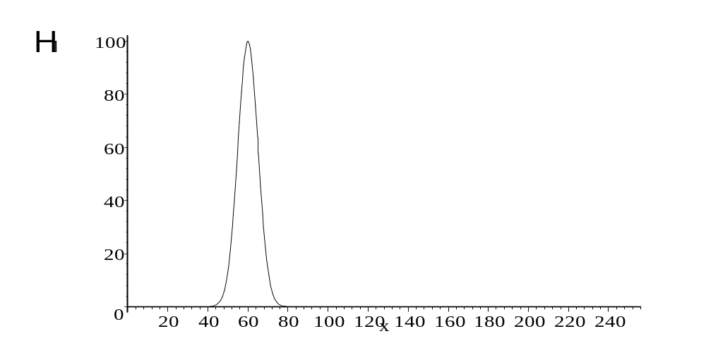
习题
  P68第3题
  解：

Slide 39
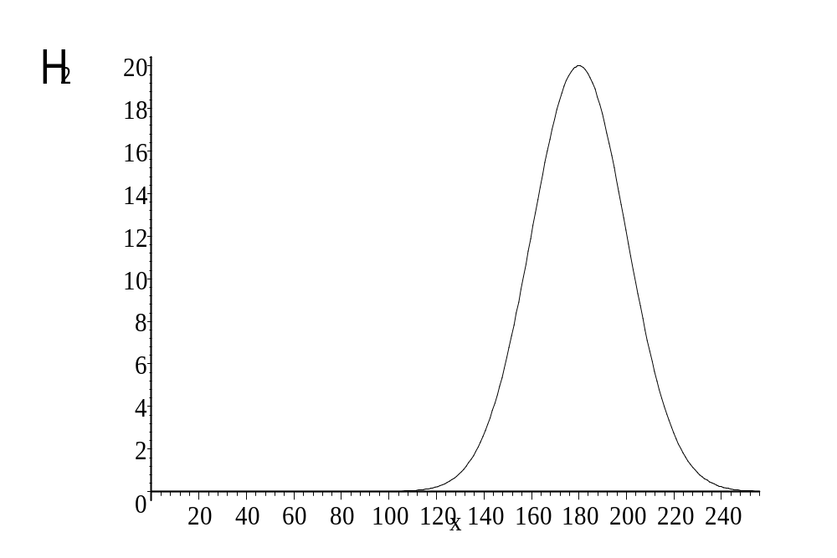
习题

Slide 40
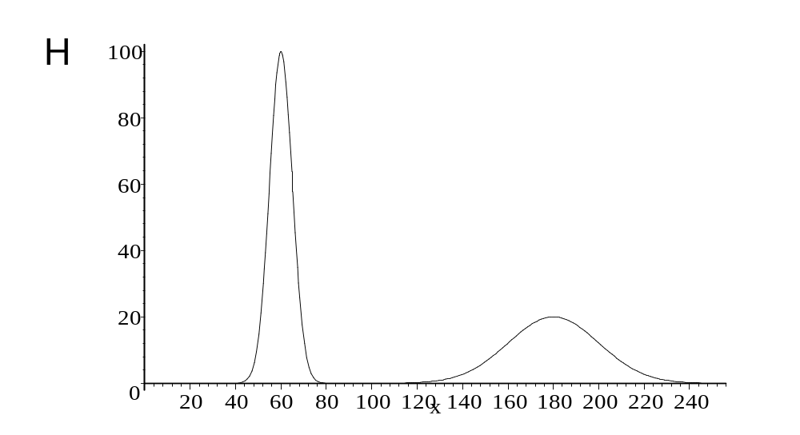
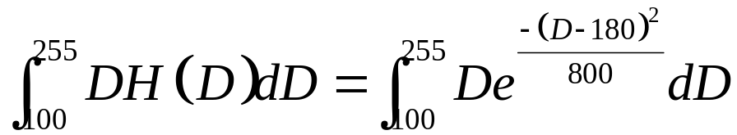
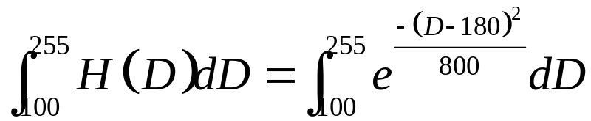
习题
    从图中观察阈值灰度约可定在100
    物体的IOD=
    物体的面积=

Slide 41
习题
  P68第4题
  解：黑色像素数=520+920+490+30+40+5910=7910
  白色像素数=6050+80+20+80+440+960+420=7970
  足球的总像素=7910+7970=15880
  足球的面积=41457.6平方毫米
  像素的间距=41457.6/15880=2.6毫米

Slide 42

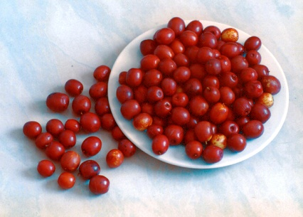
上机实习
  1、在matlab软件中编制读取图像并输出其直方图的程序。
  2、思考：观察下面两副图直方图的异同，并思考如何从左图调整为右图？
Notes:
举一个习题的例子

